Slide 1


北京航空航天大学
基于TVM的异构计算资源平台的设计与实现
答辩人
曲硕
指导老师
李莹

Slide 2
Part 1
研究目的
目录
Part 2
环境配置
Contents
Part 3
工具链设计
Part 4
平台设计与实现
Part 5
实验结果

Slide 3

Part 1
研究目的

Slide 4







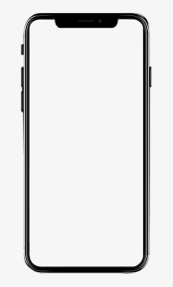
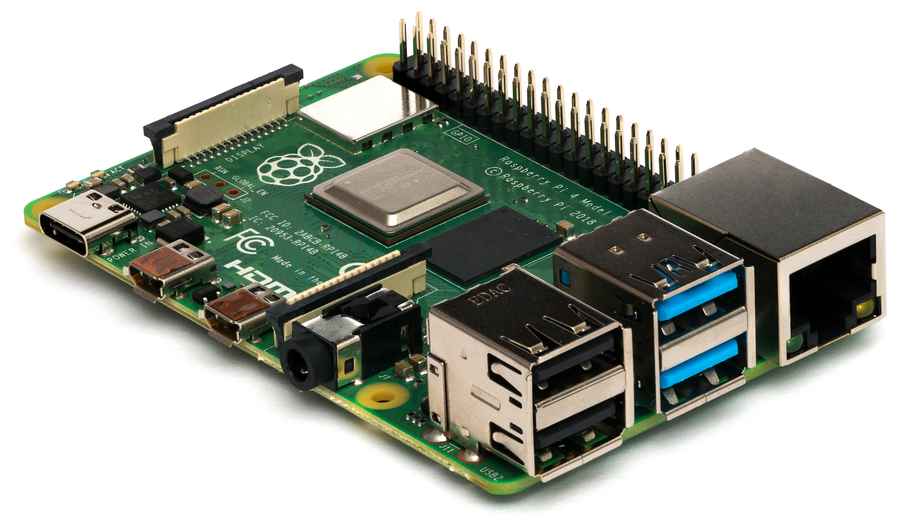
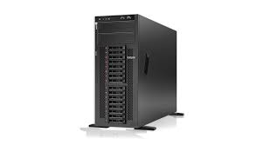
1.1 研究目的
异构计算平台
基于TVM，实现一个异构的计算平台，能够帮助用户简化模型部署到不同硬件设备的流程。
移动手机
FPGA
服务器

Slide 5
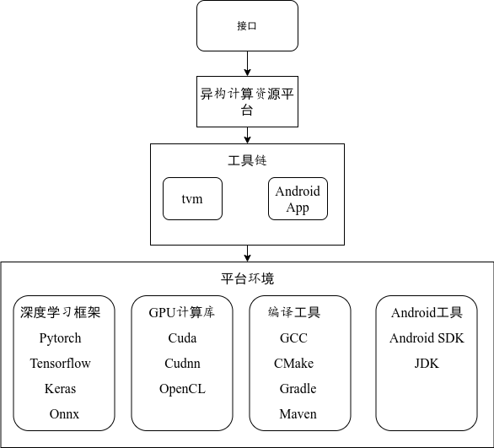
1.2 平台架构
平台的整体架构分为以下几个部分：
接口：用户调用API
异构计算平台：平台实现的主体代码
工具链：平台底层依赖的工具
平台环境：平台依赖的底层的软件环境

Slide 6
Part 2
环境配置

Slide 7
2.1 环境配置
驱动 | Nidia Driver
GPU计算库 | Cuda,Cudnn,OpenCL
深度学习框架 | Pytorch,Tensorflow,Keras,Onnx
Android SDK | Emulator,Build Tools,Ndk,Platform Tools,Cmdline Tools
构建工具 | GCC,LLVM,CMake,Make，Maven，Gradle
JAVA | JDK
1. GPU计算库：需要在编译TVM时进行链接
2. 深度学习框架：在编译模型时需要对模型进行加载
3. Android SDK：作为构建Andorid App的依赖，以及操作Android设备
4. 构建工具：提供了一些编译的工具
5. JDK：构建Android App的依赖

Slide 8
Part 3
工具链设计

Slide 9
3.1 编译TVM
一 TVM
TVM是一个深度学习编译器，需要我们从源码进行编译，在编译时需要链接以下动态链接库：
Cuda
Cudnn
OpenCL
LLVM
编译好TVM的动态链接库后，把TVM加入PYTHONPATH，可以作为一个Python包进行调用。

Slide 10
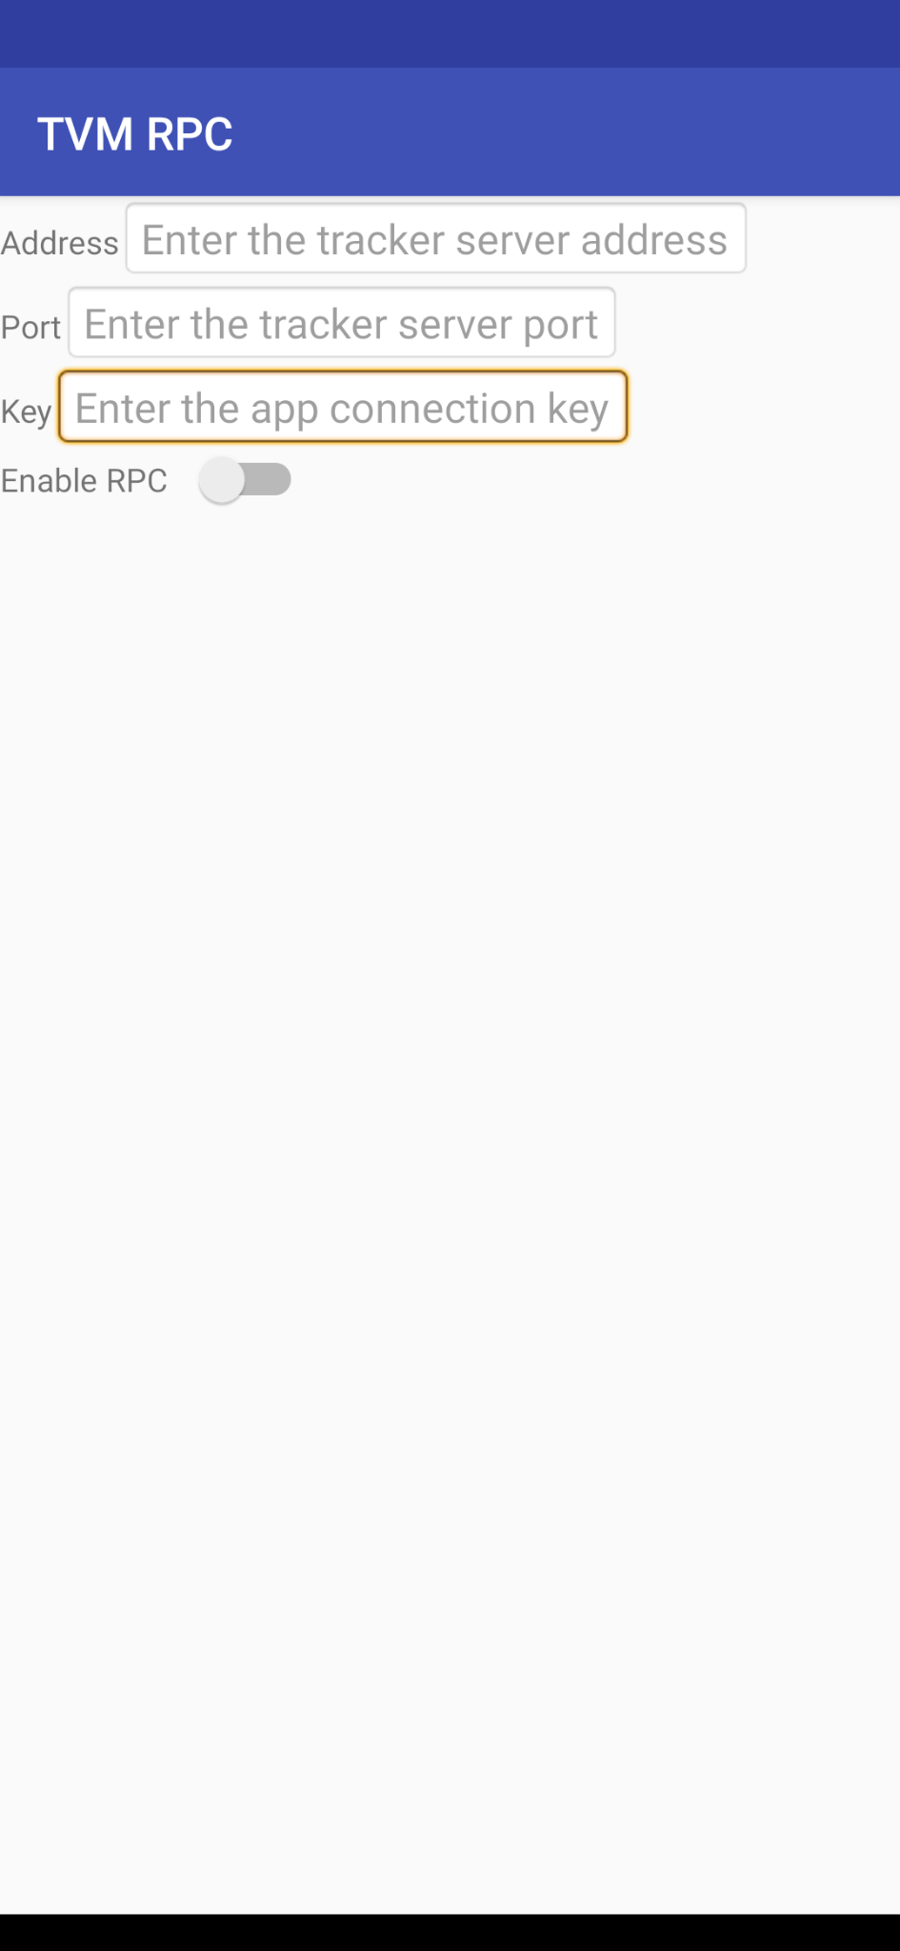
3.2 Android Rpc App
二 Android Rpc App
平台使用Android SDK，Maven，Gradle构建了一个Android App，通过这个App使主机与Android设备进行通信。
Address：主机IP
Port：主机端口
Key：连接key

Slide 11
Part 4
平台设计与实现

Slide 12
4.1 接口设计
变量 | 类型 | 含义
device | string | 部署到的设备
frame | string | 模型使用的框架
model | object | 模型对象
input_shape | list | 模型输入的形状
opt_level | int | 优化等级
target | string | 设备上的计算平台
compile_arg_dict={} | dict | 额外的模型编译参数
用户通过这些参数来调用API：
device: [local, android]
frame: [pytorch, tensorflow, keras, onnx]
target: 与具体设备相关
本地: [cuda, cpu]
android: [cpu, opencl, vulkan]
变量 | 类型 | 含义
tracker_host | string | 创建Rpc Tracker的host
tracker_port | int | 创建Rpc Tracker的端口
key | string | 连接Rpc的key

Slide 13
4.2 平台实现
平台分为三个部分：
编译模块：负责把模型编译为中间计算图表示。
部署模块：负责把编译好的模型部署到对应设备执行。
接口实现：把接口实现为相应的类，分装编译部署的流程，给用户暴露出上述参数。
例子：
import torch
import torchvision
import numpy as np
from PlatformTVM import AndroidTVMHelper
model = getattr(torchvision.models, 'resnet18')
deployed_model = AndroidTVMHelper(device='android',
frame='pytorch', model=model,
input_shape=[1, 3, 224, 224], opt_level=3,
target='cpu', tracker_host='0.0.0.0',
tracker_port=9190, key='android')
out = deployed_model(np.random.rand(1, 3, 224, 224))

Slide 14
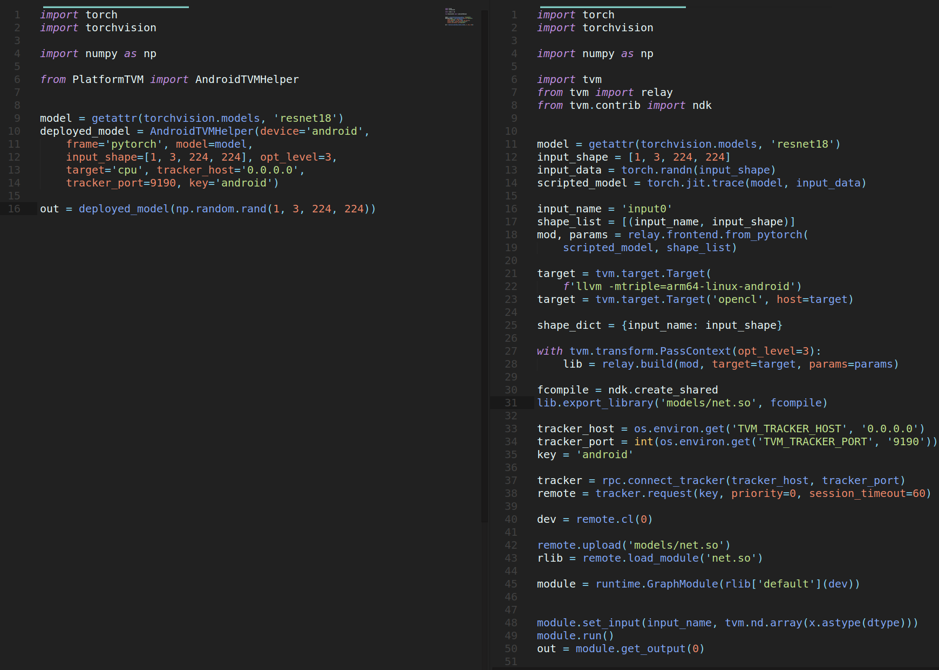
4.2 平台实现
使用该平台和不使用的对比，可以看到平台大大简化了用户部署模型的难度。

Slide 15
Part 5
实验结果

Slide 16
5.1 实验环境及步骤
本实验通过使用该平台对模型部署到本地的多个计算平台进行实验。
1. 实验环境
模型部署的本地电脑采用的是64位的Ubuntu系统，使用intel i5 10210U CPU，Nidia MX250 GPU。计算平台分别采用Cuda11.1和CPU。模型使用Pytorch预训练的resnet18。
2. 实验步骤
首先,从torchvison库中获得预训练的resnet18模型。
其次，使用该平台的接口，将模型部署到本地设备上，分别使用CPU和Cuda进行计算。
最后，分别使用CPU和Cuda执行推理100次，记录执行的时间。

Slide 17
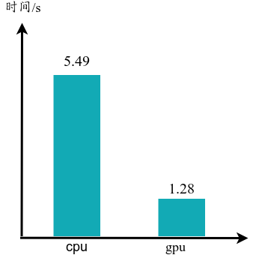
5.2 实验结果
本实验保证了平台能够将模型部署到不同的计算平台上，同时在该设备上进行推理。

Slide 18
后续安排
2021年4月18日-2021年4月25日 | 完成FPGA的部署
2021年4月25日-2021年5月10日 | 完成平台整体实现和测试，
2021年5月10日-2021年5月30日 | 撰写论文
2021年6月1日- | 完成终期答辩

Slide 19
Q & A
基于TVM的异构计算资源平台的设计与实现
答辩人
曲硕
指导老师
李莹

